Slide 1
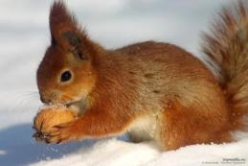
Государственное дошкольное образовательное учреждение детский сад № 22 общеразвивающего вида с приоритетным осуществлением деятельности по познавательно-речевому развитию детей. Кировского района Санкт-Петербурга
Проект
«Путешествие в зимний лес»
Дикие животные
Для детей средней группы
Автор проекта воспитатель
Константинова Ольга Николаевна

Slide 2
Цели проекта: Обогащение знаний детей о диких животных в процессе творческой деятельности. Расширять представления детей о жизни диких животных зимой. Задачи: Совершенствовать речь детей, расширять словарь. Воспитывать бережное отношение к природе, к животным. Развивать зрительное внимание, наблюдательность, умение обобщать собственные наблюдения. Сформировать умение выделить и охарактеризовать особенности внешнего облика животных, образа их жизни. Стимуляция познавательной творческой активности.

Slide 3
Проблема: Каких диких животных можно встретить в лесу зимой? Решение: Игровая мотивация «Путешествие в зимний лес»

Slide 4
«Путешествие в зимний лес» Дикие животные
Познавательное развитие
Физическое развитие
Речевое развитие
Художественно-эстетическое развитие
Социально-коммуникативное развитие

Slide 5
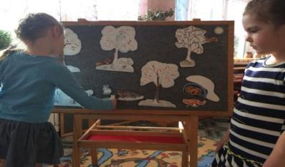
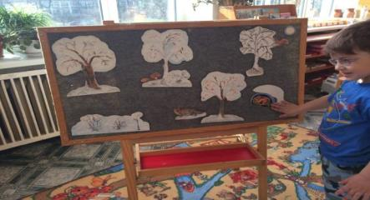
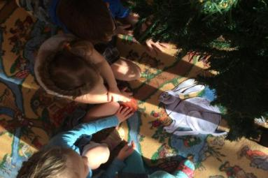
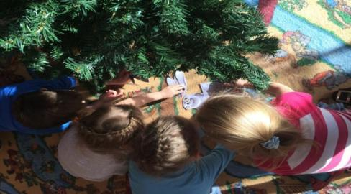
Познавательная часть проекта

Slide 6
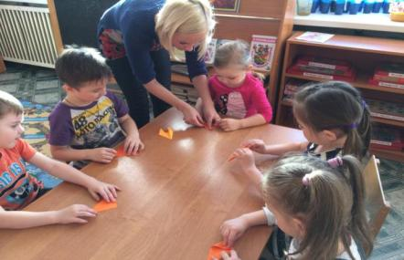
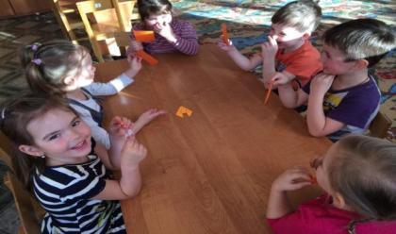
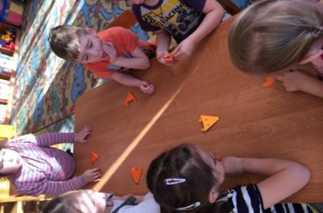
Совместная деятельность
«Оригами»
С удовольствием делали
мордочку лисички

Slide 7
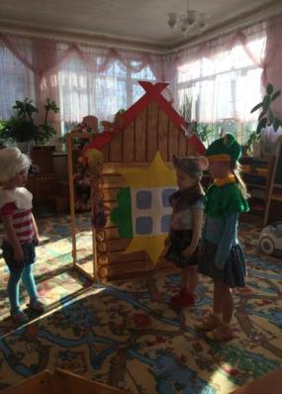
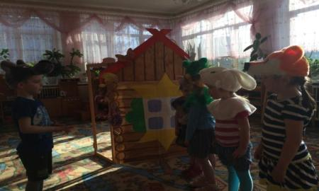
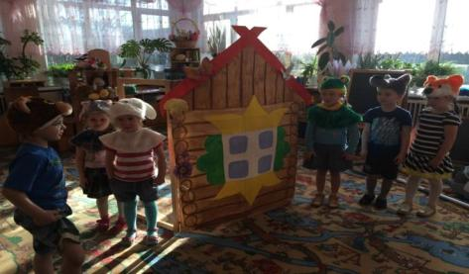
Театрализованная деятельность

Slide 8
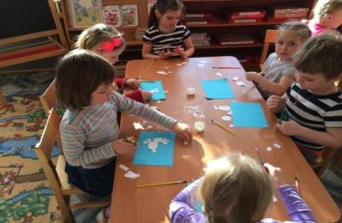
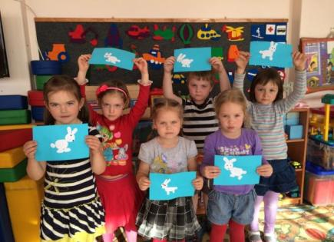
Занимались творчеством
Аппликация на тему:
«Зайчик»

Slide 9
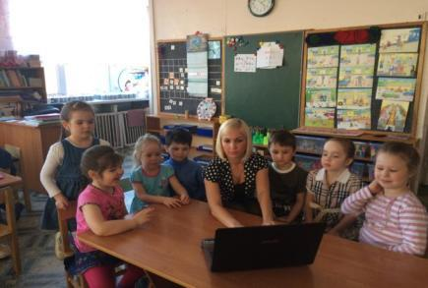
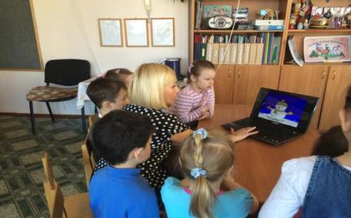
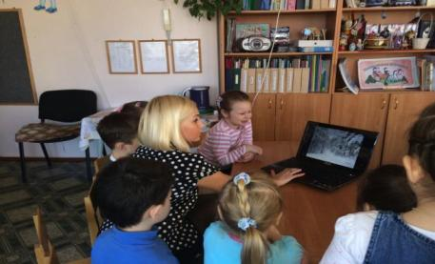
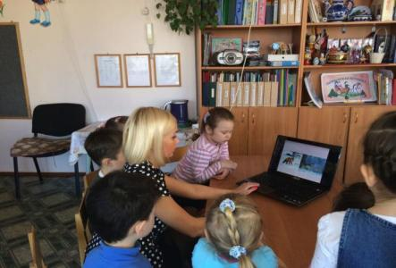
Совместная деятельность

Slide 10
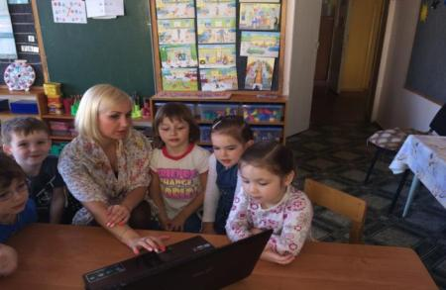
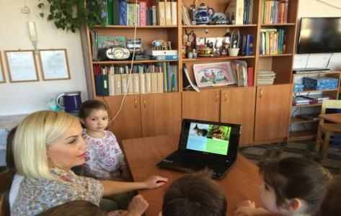
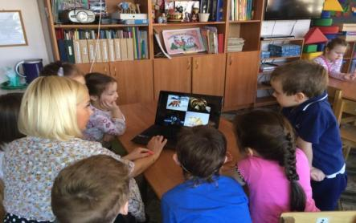
Развивающая игра «Кто лишний»,
сравнение двух картинок
с использованием ИКТ
очень нравится детям

Slide 11
Закончили проект :
Узнали много нового о жизни диких животных зимой
Закрепили уже имеющие знания о животных, которые зимой спят
и выяснили почему?
Обогатили свой речевой опыт
Раскрыли свое творчество

